Slide 1
概率论
同济大学数学教研室主编

Slide 2
概率论产生于17世纪，本来是由保险事业发展而产生的，但是来自赌博者的请求，却是数学家们思考概率论问题的源泉. 早在1654年，有一个赌徒梅勒向当时的数学家帕斯卡提出了一个使他苦恼了很久的问题：“两个赌徒相约赌若干局，谁先赢m局就算获胜，全部赌本就归胜者，但是当其中一个人甲赢了a(a<m)局的时候，赌博中止，问赌本应当如何分配才算合理？”
概率论在物理、化学、生物、生态、天文、地质、医学等学科中，在控制论、信息论、电子技术、预报、运筹等工程技术中的应用都非常广泛。

Slide 3
法国数学家拉普拉斯(Laplace)
说: “ 生活中最重要的问题 , 其中绝大
多数在实质上只是概率的问题.”
英国的逻辑学家和经济学家杰文斯曾
对概率论大加赞美：“ 概率论是生活真正
的领路人, 如果没有对概率的某种估计, 那
么我们就寸步难行, 无所作为.”

Slide 4
国内有关经典著作
1.《概率论基础及其应用》
王梓坤著 科学出版社 1976 年版
概率统计专业
首位中科院院士
2.《数理统计引论》
陈希儒著 科学出版社 1981年版
国外有关经典著作
1.《概率论的分析理论》
概率论的最早著作
P.- S.拉普拉斯著 1812年版
2. 《统计学数学方法》
数理统计最早著作
H. 克拉默著 1946年版

Slide 5
第二章 随机事件
一、随机现象
自然界和社会上发生的现象是多种多样的.在观察、分析、研究各种现象时,通常我们将它们分为两类:
(1)在一定条件下必然出现的现象。例如，在标准大气压下，纯水加热到100℃必然沸腾;向空中抛掷一颗骰子，骰子必然会下落;在没有外力作用下，物体必然静止或作匀速直线运动;太阳每天必然从东边升起，西边落下等等，称这一类现象为确定性现象或必然现象.

Slide 6
(2）在一定条件下，我们无法准确预知其结果的现象称为随机现象(或偶然现象).例如,在相同条件下,抛掷一枚硬币,其结果可能是正面朝上,也可能是反面朝上,并且在每次抛掷之前无法确定抛掷的结果是什么.

Slide 7
二、随机试验
人们经过长期实践和深入研究之后,发现随机现象在个别试验中,偶然性起着支配作用,呈现出不确定性,但在相同条件下的大量重复试验中,却呈现出某种规律性.随机现象的这种规律性我们称之为统计规律性.概率论与数理统计是研究和揭示随机现象的统计规律性的一门数学学科.
抛掷硬币试验
试验者 | 抛掷次数 | 正面次数 | 正面频率
DeMorgan | 2048 | 1061 | 0.5181
Buffon | 4040 | 2048 | 0.5069
PearsonK | 12000 | 6019 | 0.5016
PearsonK | 24000 | 12012 | 0.5005

Slide 8
为了对随机对随机现象的统计规律性进行研究，就需要对随机现象进行重复观察，把对随机现象的观察称为随机试验，随机试验简称试验，记为E。
随机试验具有以下特点:
(1)可重复性：可以在相同条件下重复进行;
(2)可观察性：每次试验的可能结果不止一个,但是事先明确试验的所有可能结果;
(3)不确定性：进行一次试验之前不能确定哪一个结果会出现.
注：这类的随机试验称为可重复的随机试验。

Slide 9
还有一类随机试验不具有特点1），例如：
E: 观察某地某天的天气是雨天还是非雨天.
这样的随机试验称为不可重复的随机试验。
本我们主要讨论可重复的随机试验。

Slide 10
三、样本空间
我们把随机试验的每一种可能的结果称为一个样本点，记为ω ，它们的全体称为样本空间或基本空间，记为Ω或U。
试验的样本空间的实例
E₁:抛一枚硬币,观察正面H、反面T出现的情况.
则样本空间为
Ω₁ ={H,T}
E₂:将一枚硬币抛掷三次,观察正面H、反面T出现的情况.则样本空间为
Ω ₂={HHH,HHT,HTH,THH,HTT,THT,TTH,TTT}
E₃:将一枚硬币抛掷三次,观察正面H出现的次数.则样本空间为
Ω ₃={0,1,2,3}

Slide 11
E₄:抛一粒骰子,观察出现的点数.则样本空间为
Ω ₄={1,2,3,4,5,6}
E₅:记录电话交换台一分钟内接到的呼唤次数.
则样本空间为
Ω ₅={0,1,2,3,…}
E₆:在一批灯泡中任意抽取一只,测试它的寿命.
则样本空间为
Ω ₆={t|t≥0}

Slide 12
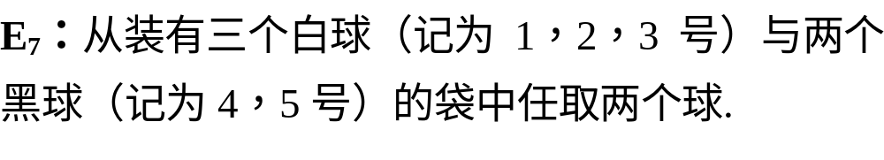
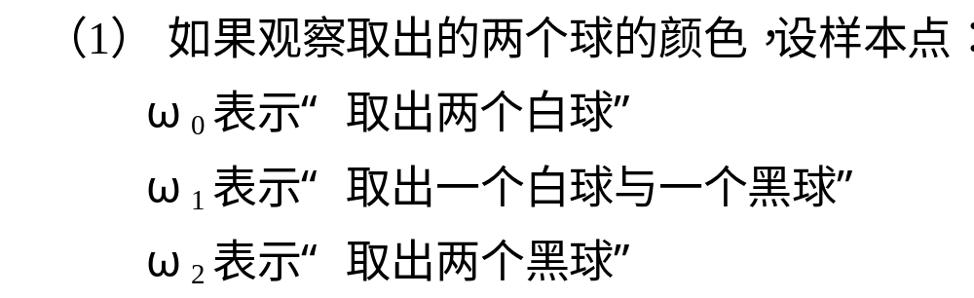
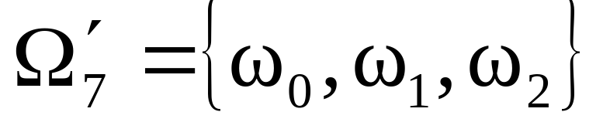
于是样本空间是由三个样本点构成的集合

Slide 13
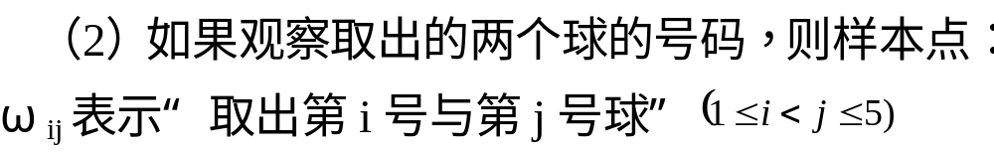
这个例子表明:试验的样本点与样本空间是根据试验的内容而确定的.

Slide 14
四、随机事件
样本空间中某些样本点组成的集合称为随机事件，简称事件。用英文大写字母A,B,☹表示事件.事件是样本空间的子集。
设A是一个事件, 当且仅当试验中出现的样本点ω∈A时,
称事件A在该次试验中发生.

Slide 15
例
E： 在一大批电视机中任意抽取一台, 测试其寿命;
Ω={t|t≥0})中, 若测试出电视机的寿命t=11000小时,
则事件"电视机为合格品"=A={t|t>10000}
在该次试验中发生;
同样, 若测试出电视机的寿命t=6000小时,
则在该次试验中事件A没有发生.
显然, 要判定一个事件是否在一次试验中发生,
只有当该次试验有了结果以后才能知道.

Slide 16
基本事件：由单个样本点组成的事件。
事件的分类：
（1）随机事件：在试验中可能发生也可能不发生的事件。通常用字母A，B，C表示。
（2）必然事件：在每次试验中都必然发生的事件。用字母Ω或U表示。
（3）不可能事件：在在任何一次试验中都不可能发生的事件。用字母∅表示。
必然事件与不可能事件都是确定性事件，为方便讨论，今后将
它们看作是两个特殊的随机事件。

Slide 17
例:对于试验E₂:将一枚硬币抛掷三次,观察正面H、反面T出现的情况.
（1）事件A₁:“第一次出现的是正面H”,则
A₁={HHH,HHT,HTH,HTT}
（2）事件A₂:“三次出现同一面”,则
A₂={HHH,TTT}
（3）事件A₃:“出现二次正面”,则
A₂={HHT,HTH，THH}

Slide 18
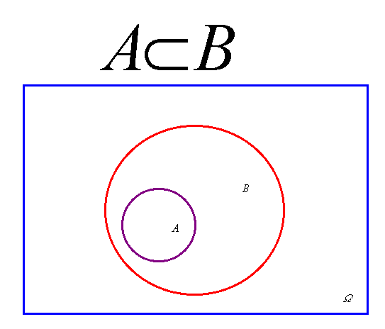
五、事件间的关系与运算
事件是一个集合,因而事件间的关系与事件的运算自然按照集合论中集合之间的关系和集合运算来处理.根据“事件发生”的含义,下面给出事件的关系和运算在概率论中的提法和含义.
事件的关系：
（1）包含关系
若属于A的样本点必属于B,则称事件B包含事件A，记为A ⊂ B .
即事件A发生必然导致事件B发生.

Slide 19
（2）相等关系
若属于A的样本点必属于B,且属于B的样本点必属于A，则称事件A与事件B相等，记为A= B .
A＝B ⇔ A⊂B且B⊂A
例:抛二粒骰子，A=“二粒骰子点数之和为奇数”，B=“二粒骰子的点数为一奇一偶” .
则事件A发生必然导致B发生，而且B发生必然导致A发生，所以A = B .

Slide 20
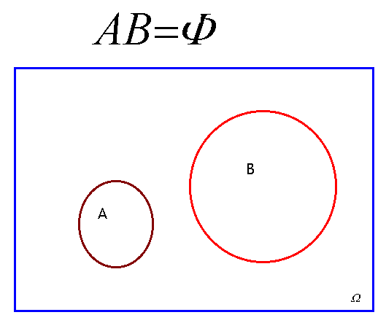
（3）互不相容
若事件A与事件B没有相同的样本点,则称事件A与B互不相容（或互斥） .
A与B互不相容，即事件A与事件B不可能同时发生.
A与B互不相容⇔ A∩B=∅
基本事件互不相容。

Slide 21
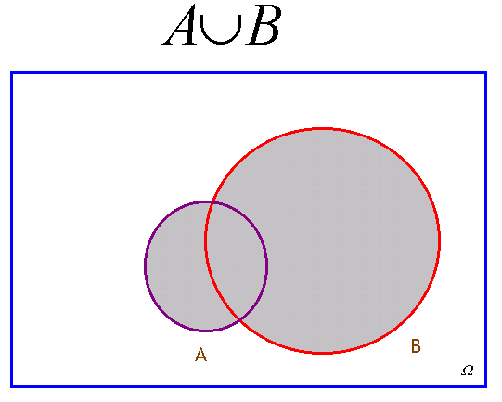
事件的运算
（1）事件的并
由事件A与B中所有样本点（相同的样本点只计入一次）组成的新事件称为事件A与B的并或和.
A∪B={x|x∈A或x∈B}
当且仅当A，B中至少有一个发生时,事件A∪B发生.

Slide 22
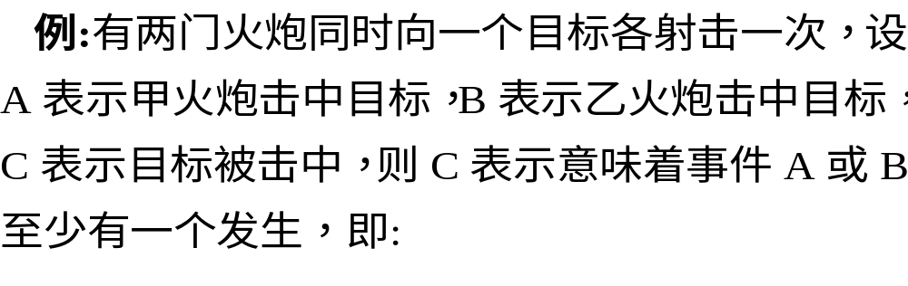
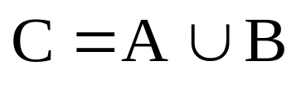
例:抛一粒骰子，事件A=“出现点数不超过3”，B=“出现偶数点” .
则A={1，2，3}， B={2，4，6} .
所以，A∪B={1，2，3，4，6}

Slide 23
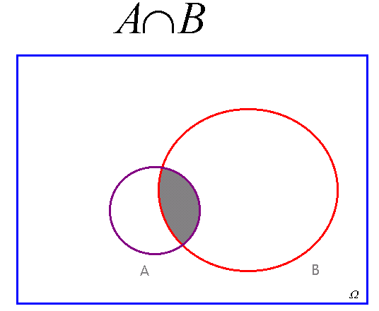
（2）事件的交
由事件A与B中公共的样本点组成的新事件称为事件A与B的交或积.
A∩B=AB
={x|x∈A且x∈B}
当且仅当A与B同时发生时,事件AB发生.

Slide 24
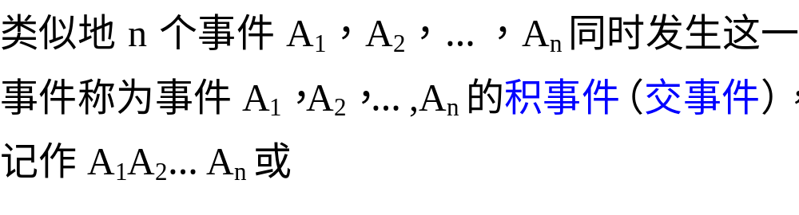
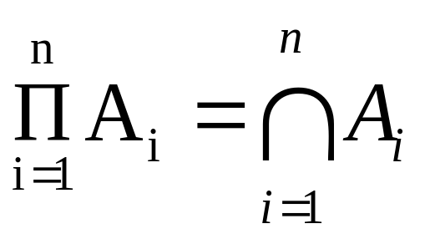
例:抛一粒骰子，事件A=“出现点数不超过3”，B=“出现偶数点” .
则A={1，2，3}， B={2，4，6} .
所以，A∩B={2}

Slide 25
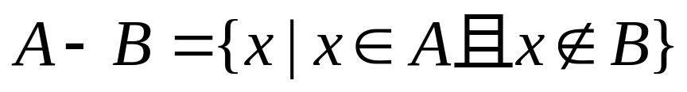
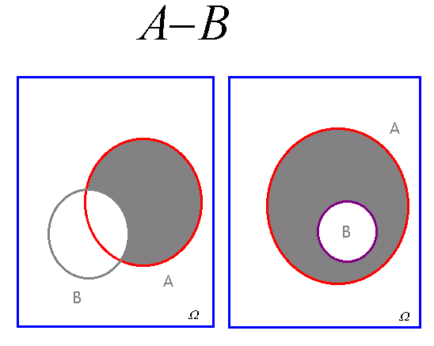
（3）事件的差
由属于事件A而不属于B的样本点组成的新事件称为事件A对B的差.
当且仅当A发生,而B不发生时,事件A-B发生.

Slide 26
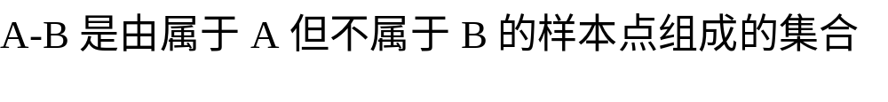
例:抛一粒骰子，事件A=“出现点数不超过3”，B=“出现偶数点” .
则A={1，2，3}， B={2，4，6} .
所以，A-B={1，3}
问：B-A=？

Slide 27
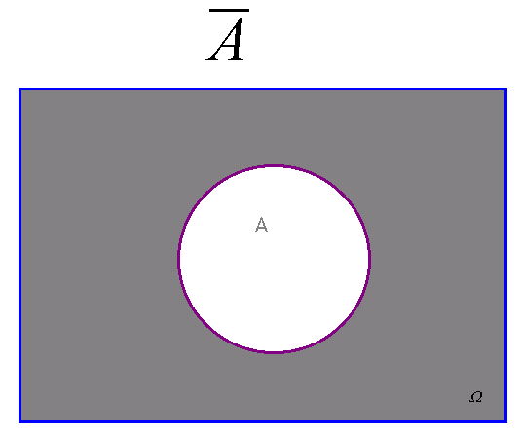
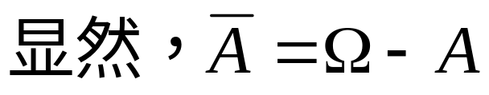
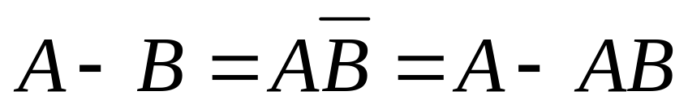
（4）对立事件
由在样本空间Ω中而不在A中的样本点组成的事件称为A的对立事件或逆事件或余事件.
事件A与B互为对立事件⇔ A∪B= Ω且AB=∅ .
A的对立事件记作B=Ā .

Slide 28
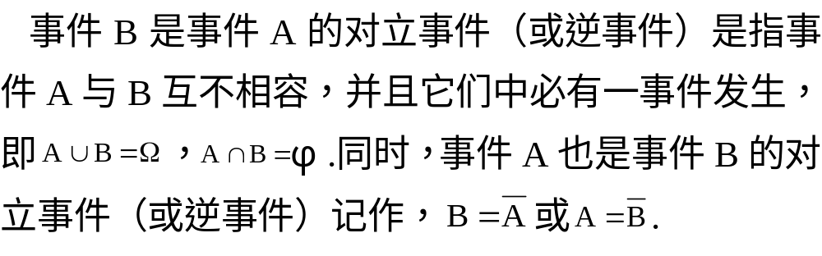
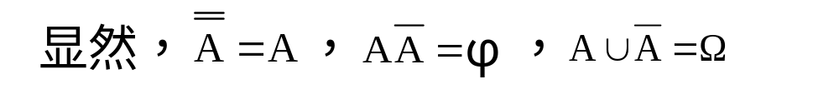
例:抛一粒骰子，事件A=“出现点数不超过3”.
则A={1，2，3}，而Ω={1，2，3，4，5，6，}.
所以， Ā ={4，5，6}

Slide 29
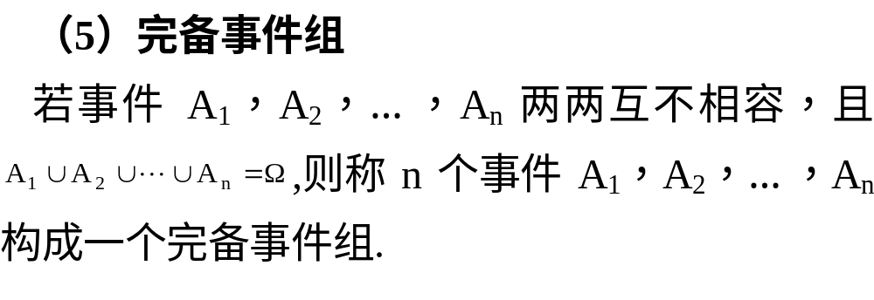
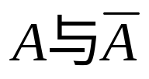
显然， 构成一个完备事件组。

Slide 30
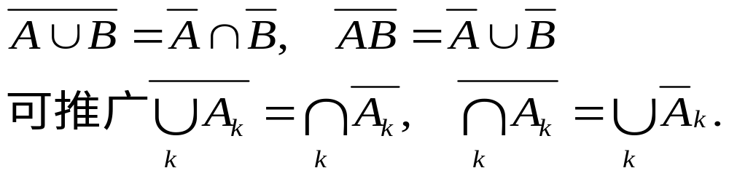
六、事件的运算规则
1、交换律：
A∪B＝B∪A，AB＝BA
2、结合律：
(A∪B)∪C＝A∪(B∪C)，
(AB)C＝A(BC)
3、分配律：
(A∪B)C＝(AC)∪(BC)，
(AB)∪C＝(A∪C)(B∪C)
4、 对偶律：

Slide 31












例 甲乙丙三人各射靶一次，记A－“甲中靶”，B－“乙中靶”，C－“丙中靶”，用上述事件表示下列各事件：
（1）甲未中靶：
（2）甲中靶而乙未中靶：
（3）三人中只有丙未中靶：
（4）三人中恰好有一人中靶：
（5）三人中至少有一人中靶：
（6）三人中至少有一人未中靶：
（7）三人中恰有两人中靶：
（8）三人中至少两人中靶：
（9）三人均未中靶：
（10）三人中至多一人中靶：
（11）三人中至多两人中靶：

Slide 32
作业
习题二
第1、4题

